Slide 1
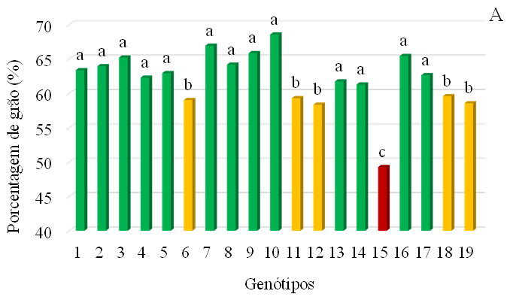
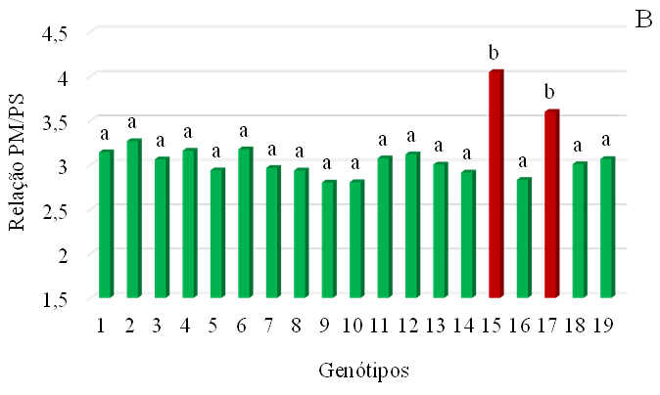
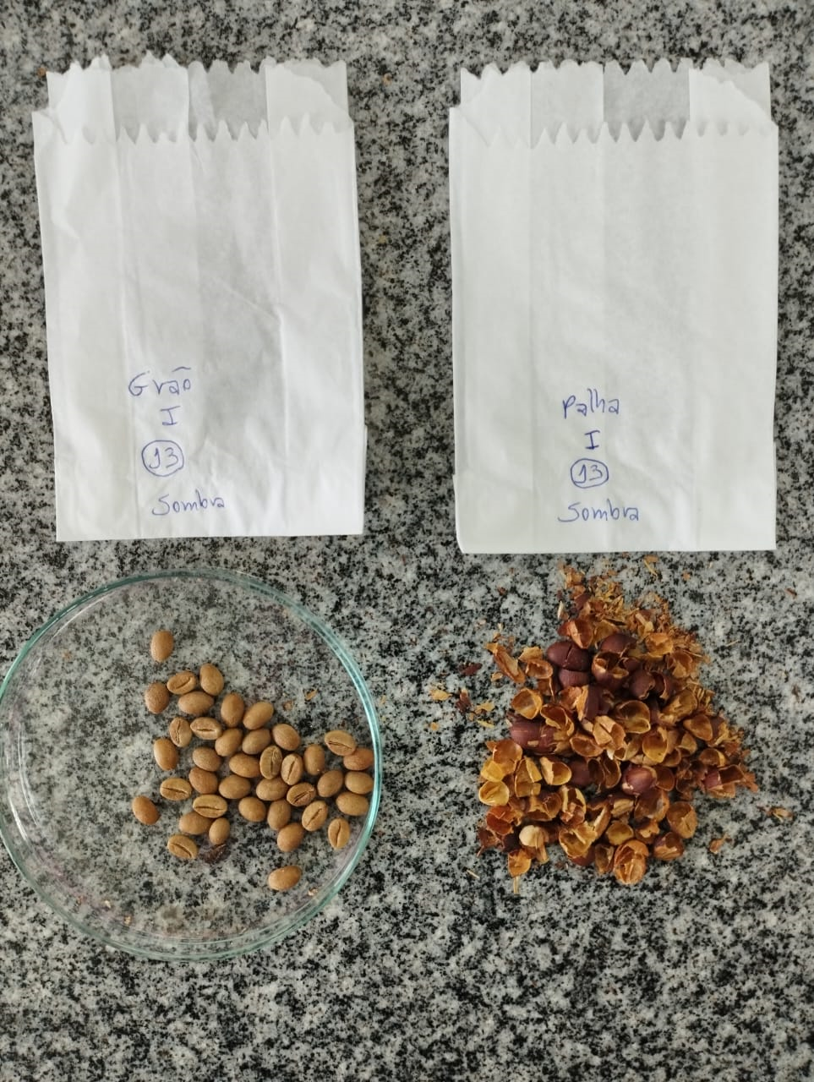
RENDIMENTO DE 19 GENÓTIPOS DE Coffea canephora CULTIVADOS SOB SOMBREAMENTO COM SERINGUEIRA
Gleison Oliosi¹*, José F. L. Silva¹, Leonan A. S. Benincá¹ e Fábio L. Partelli^{1*}
*gleison.oliosi@hotmail.com, partelli@yahoo.com.br. ¹Universidade Federal do Espírito Santo, Campus São Mateus.
INTRODUÇÃO
RESULTADOS E DISCUSSÃO
O cultivo de Coffea sp. a pleno sol, ocorre na maioria das áreas cafeeiras do Brasil. Contudo, com a possibilidade de alterações climáticas em função do aquecimento global, o aumento da temperatura do ar pode implicar em redução das áreas aptas à produção de café (Bunn et al., 2015), pois afeta de forma danosa o metabolismo da planta (Rodrigues et al., 2016).
Dessa forma, o cultivo do cafeeiro em sistemas arborizados surge como alternativa promissora, pois podem proporcionar condições microclimáticas mais amenas para o cultivo (Oliosi et al., 2016).
OBJETIVO
Avaliar o rendimento de 19 genótipos de café sob alto nível de sombreamento com seringueira.
MATERIAL E MÉTODOS
O cafeeiro foi implantado em 04/2020 (6,5x0,5m) nas entrelinhas de um plantio de seringueira implantado em 10/2012 (6,5x2,5m). O delineamento foi em blocos casualizados, com 19 tratamentos e três blocos. Cinco dos genótipos avaliados são amplamente conhecidos e os demais foram selecionados em uma lavoura seminífera não irrigada e sob seringueira em Pinheiros - ES.
Figura 2. Porcentagem de grão nos frutos (A), e relação entre o peso do fruto maduro e o peso do grão beneficiado seco (B) em 19 genótipos de C. canephora. Médias seguidas pela mesma letra não diferem pelo teste Scott-Knot a 5%. CV: 6,45% (A); 10,94% (B).
A variabilidade genética observada entre os genótipos pode contribuir favoravelmente para programas de melhoramento, com a possibilidade de discriminar materiais superiores (Giles et al., 2018).
A seleção de novos materiais genéticos de café Conilon adaptados ao sombreamento, possibilitará aos produtores a possibilidade de plantio de genótipos com potencial produtivo superior nessas condições, possibilitando maior rentabilidade ao mesmo, aliado a sustentabilidade da atividade.
A
B
CONCLUSÃO
C
D
Existe variabilidade genética entre os genótipos avaliados.
O genótipo 15 tem a menor porcentagem de grão nos frutos e menor relação PM/OS, o que indica um menor rendimento de grão.
Outras avaliações continuarão sendo realizadas.
AGRADECIMENTOS
Figura 1: Área experimental de Coffea canephora consorciado com seringueira em São Mateus-ES (A); Colheita de cada genótipo com ao menos 80% dos frutos maduros (B); Pesagem de 20 frutos maduros de cada genótipo (C); descascamento dos frutos e separação do grão e casca (D).
Produtor Diego Z. Bonomo e família.

